Slide 1
Energia
„Gdyby nie energia nie byłoby możliwe życie, ruch i przemiany”

Slide 2
Czym jest energia ?
Funkcjonowanie organizmu człowieka zależy od dostarczanej mu energii. Potrzebna jest ona w domach, pojazdach i fabrykach. Na Ziemi źródłem prawie wszystkich zasobów energii jest Słońce. Bez energii nie byłoby możliwe życie, ruch i przemiany.

Slide 3
Energia emitowana z powierzchni Słońca w postaci promieniowania cieplnego i świetlnego jest źródłem prawie całej używanej przez nas energii

Slide 4
Zastosowanie energii w życiu codziennym
A oto przykłady...

Slide 5
Po pierwsze:
Panele słoneczne przechwytują ciepło promieni słonecznych do ogrzewania wody. Baterie słoneczne wykorzystują światło słoneczne do produkcji elektryczności.

Slide 6
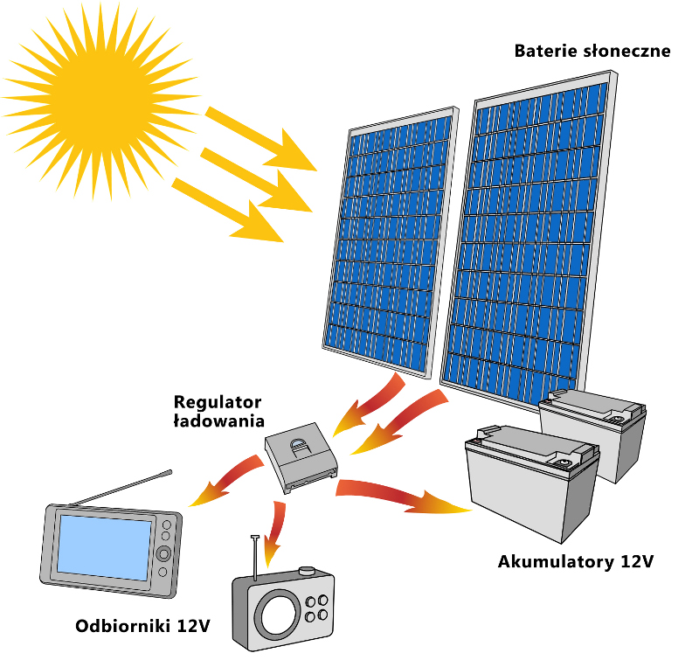

Slide 7
Po drugie:
Codziennie pobieramy energię z produktów, które spożywamy. Naszym pożywieniem są produkty roślinne lub zwierzęce.

Slide 8
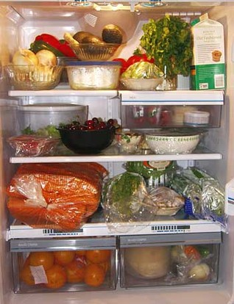

Slide 9
Po trzecie:
Rośliny wykorzystują energię słoneczną docierającą do liści do produkcji (w procesie fotosyntezy) substancji pokarmowych z wody i dwutlenku węgla.

Slide 10
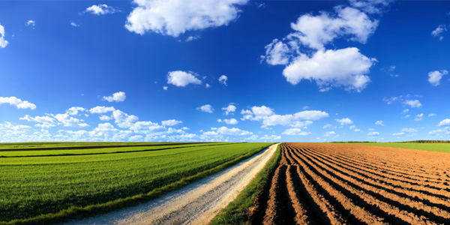

Slide 11
Po czwarte:
Węgiel, ropa naftowa i gaz ziemny powstały ze szczątków roślin i zwierząt, które żyły na Ziemi przed milionami lat. Wydobywamy je i spalamy, by pozyskać energię, która służy do napędzania silników, produkcji prądu elektrycznego i do ogrzewania.

Slide 12
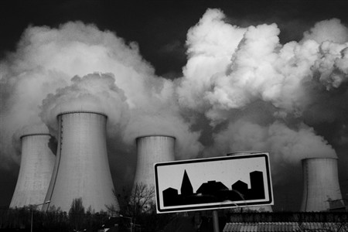

Slide 13
Po piąte:
Zjawiska pogodowe są regulowane masami ciepła wypromieniowanego ze Słońca. Gorące powietrze unoszące się nad równikiem wywołuje wiatry. Ciepło i ruch powietrza powodują unoszenie się pary wodnej znad powierzchni oceanów i w ten sposób powstają opady deszczu oraz śniegu.

Slide 14
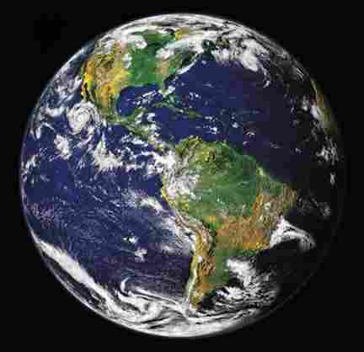

Slide 15
Po szóste:
Przez stulecia ludzie wykorzystywali energię wiatru do napędzania statków żaglowych, pompowania wody i mielenia zboża. Obecnie wielkie turbiny wiatrowe wprawiają w ruch generatory.

Slide 16
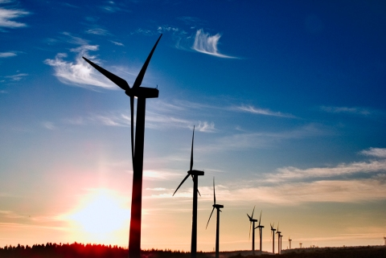

Slide 17
Energia paliw
Paliwa jądrowe stosowane w elektrowniach atomowych nie są spalane. Energia cieplna wyzwala się w wyniku reakcji jądrowych. Elektrownie atomowe nie wytwarzają spalin, lecz ich budowa jest kosztowna, a groźne opady muszą być przechowywane w specjalnie zabezpieczonych pojemnikach przez setki lat. Katastrofy atomowe zdarzają się rzadko, ale awariom może towarzyszyć emisja radioaktywnych gazów i pyłów, wywołujących skażenie środowiska i choroby, na przykład nowotwory. Roznoszone z wiatrem na odległość tysięcy kilometrów mogą skazić rozległe i odległe obszary.

Slide 18
W krajach rozwijających się 2 miliardów ludzi używają głównie drewna jako opału. W przeciwieństwie do kopalin, drewno jest odnawialnym źródłem energii, bo zawsze można posadzić nowe drzewa. Obecnie jednak nie sadzi się wystarczająco wielu drzew, by zrekompensować ich wyrąb spowodowany potrzebami przemysłu budowlanego, papierniczego i zużyciem dużych ilości drewna opałowego.

Slide 19
Zasoby odnawialne
Słońce, wiatr i woda są to przykłady zasobów odnawialnych. Istnieje wiele zasobów, dzięki którym można wytwarzać z nich energię. Węgiel, ropa naftowa, gaz ziemny i drewno to zasoby nieodnawialne, które z czasem ulegną wyczerpaniu. Naukowcy przewidują, że zapasy gazu i ropy naftowej skończą się za ok. kilkadziesiąt lat.

Slide 20
Co to jest energia jądrowa ?
Energia jądrowa powstaje, gdy neutrony zostaną wystrzelone w kierunku atomów uranu i wywołają ich podział. Proces ten nazywa się rozszczepieniem jądra atomu. Uwalnia on więcej neutronów oraz ciepło, używane do wytwarzania energii elektrycznej.

Slide 21
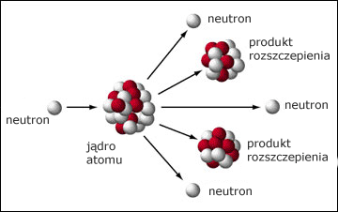

Slide 22
Ciekawostki !

Slide 23
Czy wszystkie kraje mają potrzebne zasoby naturalne ?
Surowce naturalne i źródła energii na Ziemi nie są rozmieszczone równomiernie. Rosja, Stany Zjednoczone i Brzylia mają bogate złoża surowców, inne kraje muszą je importować. Surowce transportuje się drogą morską np. Ropa przewożona jest w olbrzymich tankowcach.

Slide 24
Jak można pozyskać energię z wody ?
Woda jest bardzo wartościowym źródłem energii. Może być stosowana do produkcji energii elektrycznej i siły mechanicznej. W hydroelektrowniach woda z rzek, wodospadów i zapór wodnych wykorzystywana jest do napędzania ogromnych turbin, które wytwarzają prąd elektryczny. Także fale oceaniczne są dobrym źródłem energii. Fale kołyszą pływakami, dając im energię do napędzania pomp. Pompy z kolei zmuszają ciecz do poruszania turobin, które wytwarzają prąd elektryczny.

Slide 25
Bibliografia:
Robin Kerrod, Wendy Madgwick, Sarah Reed, Fergus Collins, Philip Brooks „1000 pytań i odpowiedzi”
wyd. Świat Książki
Bridget Ardley, Jill Bailey, Frank Eckardt i inni „Nowy Leksykon szkolny — Nauka i Technika”
wyd. DELTA&HUBERT

Slide 26
Dziękuję za uwagę :)

Slide 27
Pracę wykonał :
Paweł Harbaruk
Klasa 2 al

